Slide 1

HONDRO
PROSENTI
INI
KRESTES
Les 10 fu 7 Mart 2026

Slide 2
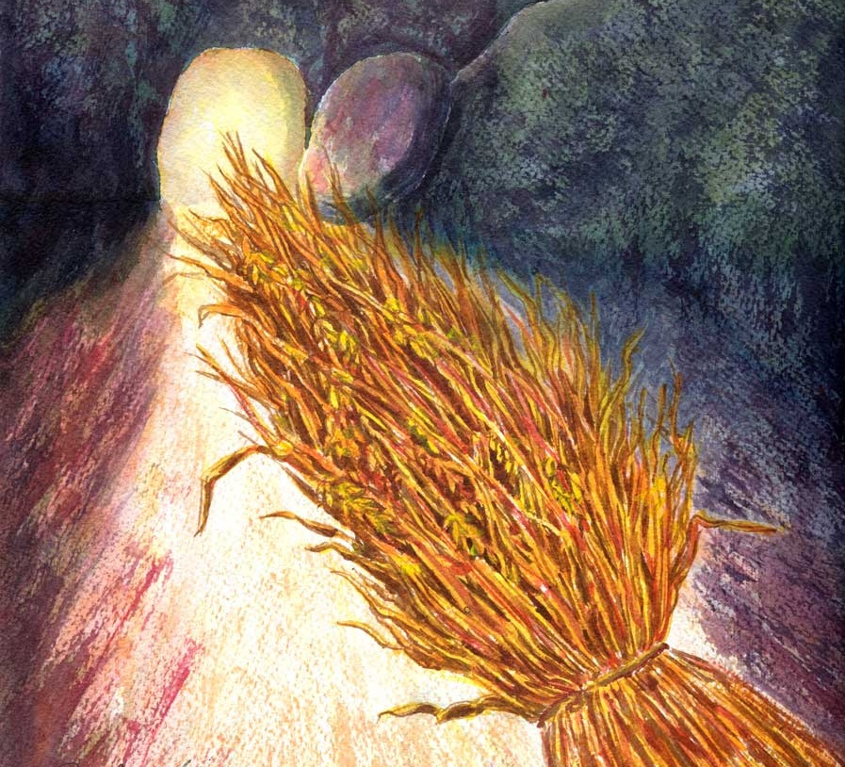
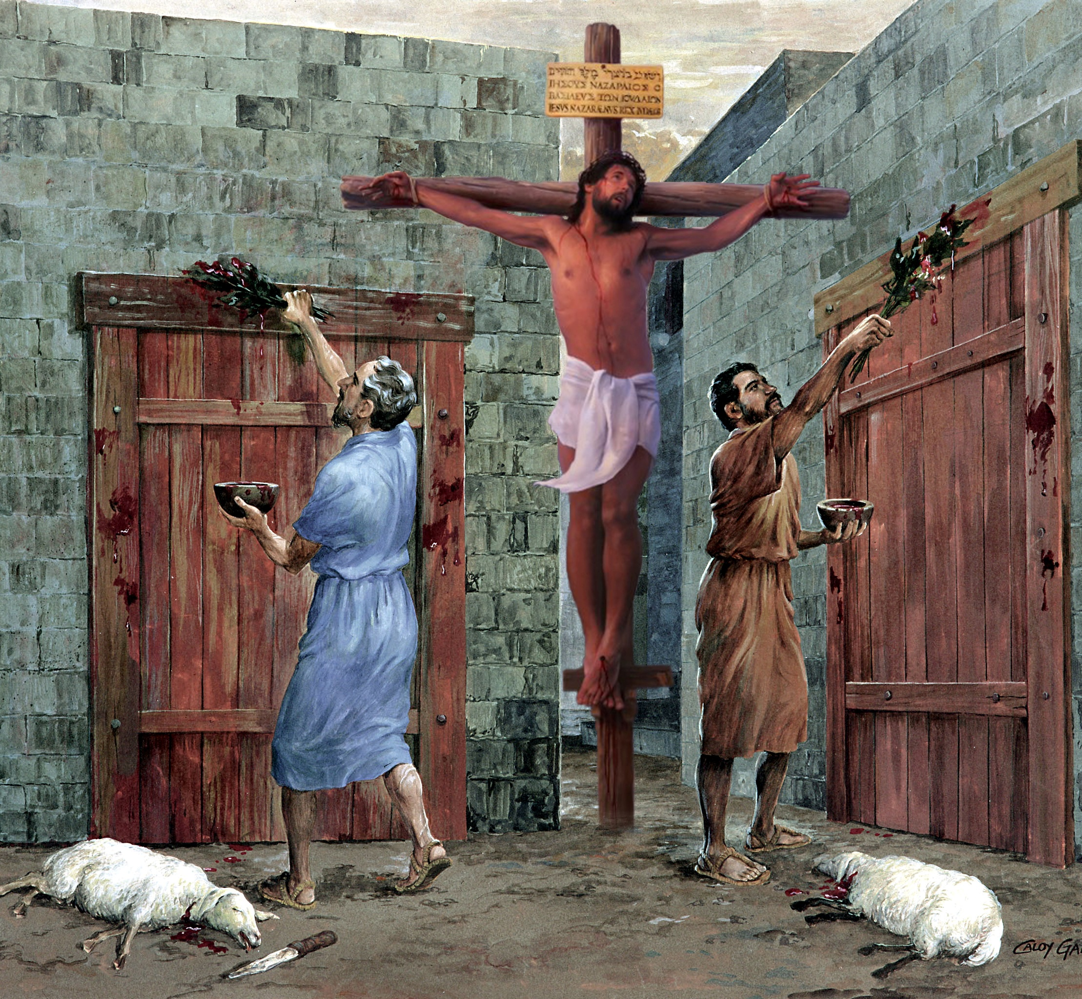

“So,no meki nowan sma krutu yu ini nyan noso dringi, noso wan fesa noso nyun mun noso wan sabat , di de wan skadiw fu sani di e kon, ma a reti sani na Krestes.” Kol.3:16,17

Slide 3










Bribi ini Yeises e tyari wi bigi fordeil. Boiti pardon fu wi sondu, wi e kisi trostu , koni nanga moro.
Pawles e kari wi fu gro rutu ini a bribi dati, so wi kan de bon di e tyari bun froktu gi a kownu kondre fu Gado.
Ai warskow wi owktu fa wi musu gro rutu : no tapu a fundamenti fu libisma koni nanga denki, ma soso a libi Wortu fu Gado.
Den fordeil fu bribi:
  Trowstu, prijs nanga orde ( Kol.2:1-5)
  Rutu ini Krestes ( Kol.2:6-8)
  Den skrifi fu den pikin kebot spikri na a kroisi( Kol 2:9-15)
Problema di e seki bribi:
  Fri dei, nyun mun, den sabat dei ( Kol.2:16-19)
  Kebot fu libisma ( Kol. 2:20-23)

Slide 4


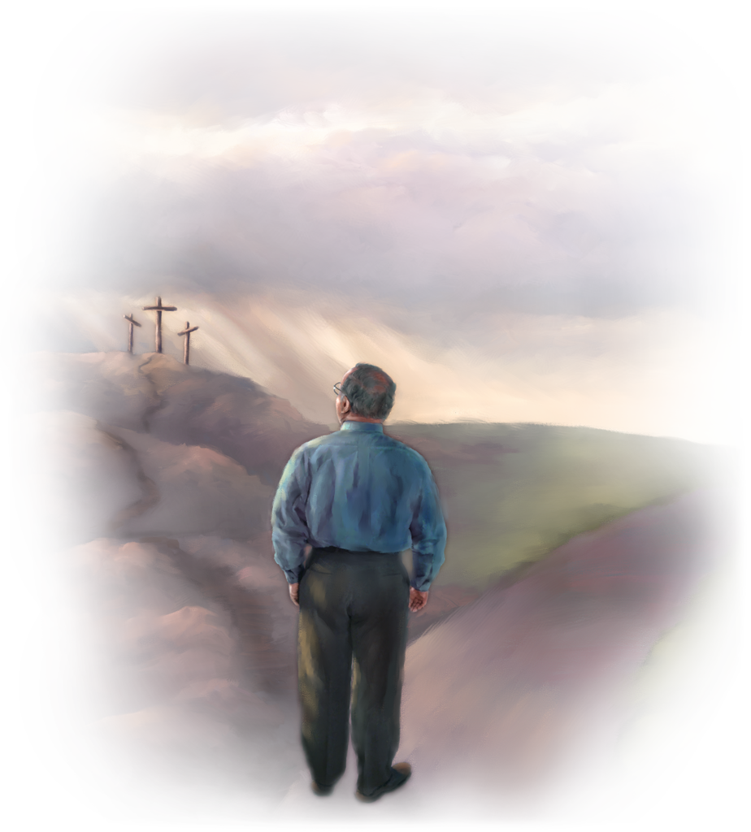
DEN FORDEIL FU BRIBI

Slide 5

Pe wi e feni koni ? Pe koni e tan?
(Yop 28:12)
Ini Krestes drape ala gudu fu koni nanga sabi kibri
(Kol. 2:3)

Slide 6

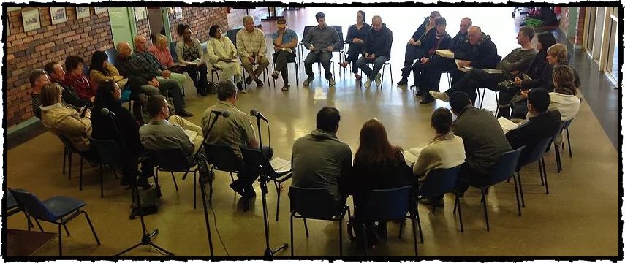
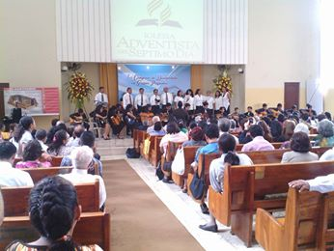
TROWSTU, PRIJS NANGA ORDE
“Ala di mi no de nanga unu na skin fasi, toku mi de nanga unu na yeyefasi, mi e prisiri fu si dati yu de bun nanga stanfasti ini yu bribi ini Krestes.” (Kol.2:5)
Ala di a no ben sabi a kerki fu Kolose ai na ai,Pawles ben sabi dati den falsi denki ben de na den doro. ( Kol.2:1,4).
Fu dat ede ai skrifi dri krin sani, marki sobu, di sa yepi den fu libi nanga a dangra disi.( Kol.2:2):
Den sa kraka yu ati
Tai yu makandra ini lobi
Dati den kan abi den furu gudu pe den kan ferstan ala sani
Fu den kan sabi a dipi koni fu Gado, sobu Krestes
Bifo a sori den den falsi leri ,ai festeri den sma fu Kolose tu fasi: den abi bun orde e'n den bribi tranga. ( Kol. 2:5).
A “ orde” tapu san Pawles e sori dyaso e’n befo , orde ini a anbegi ini den difrenti sani di kerki e du. Edeman musu de nanga prati fu wroko;sani musu fu du na wan bun fasi, kar kon. Disi sa tya dati a bun nyunsu sa brotyas moro bun e'n a kibri wi fu no du sani di no bun.

Slide 7



RUTU INI KRESTES
“Rutu nanga bow ini En, sidon steifi ini a bribi,so leki yu ben leri, tan na ini nanga tangi.” (Kol.2:7)
Wi e kisi sargi libi efu wi teki wan Sma,no a teki fu san den leri wi.( Kol. 2:6). Ala di den sani disi de fanowdu. Pawles e aksi wi nanga ala tranga fu waka ini Krestes, so leki yu ben leri".( Kol.2:7b).
Efu wi e waka nanga Yeises, wi e gi rutu ini En. Fu taki en bun, wi prani ini Masra, dati en kisi glori".( Yes. 61:3) Wi na “ bon” di e hanga na Yeises nanga san Ai leri.( Singi 1:3).
Noya so tu leri de
A di fu Krestes nanga en leri soleki a Wortu skrifi
Wi e tranga ini a bribi ,dan wi furu nanga tangi. ( Kol. 2:7)
A di sma e leri, di no abi krakti,nanga san sma gwenti
Den e kori wi, krutu wi e'n meki wi lasi wi kado( Kol. 2:8,16,18)

Slide 8


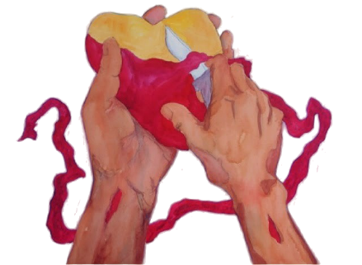

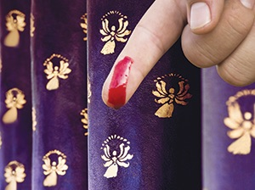
DEN SKRIFI NANGA DEN KEBOT DI SPIKRI NA EN KROISI
“A figi den skrifi fu den gwenti di ben de teige wi, di ben de kontrari wi e'n puru den na pasi, di a kroisi den na en kroisi.” (Kol. 2:14)
Abraham agri nanga a ferbontu nanga Gado di a besnij.( Gein 17:11) Wi e agri a ferbontu nanga Yeises nanga dopu, di “ na besnij ini Krestes “( Kol.2: 11,12) Disi wan taki dati besnij na skin fasi no de fanowdu moro. Di a poti disi krin,dan Pawles e taki fu a wroko fu Yeises na a kroisi San Yeises du?
A gi wi libi,di a gi wi pardon fu wi sondu.
( Kol.2:13)
A puru a strafu san wi musu tya,di ben e wakti wi.( Kol. 2:14)
A wini den makti nanga edeman fu ogri.( Kol. 2:15)
Eifese 2:14,15 e poti en krin dati" den sani di wi “ben gwenti “ noso” san wi ben”musu du" di ben de teige wi ben de kebot di ben sori tapu wan sani,di ben sorgu gi wan skotu di ben prati Dyu nanga Hijden.
Fu datede wi no abi fu broko wi ede moro fu horu den kebot disi di ben de ini a Owru Testamentu, di ben feni den kba e'n ben tapu ini Krestes.

Slide 9

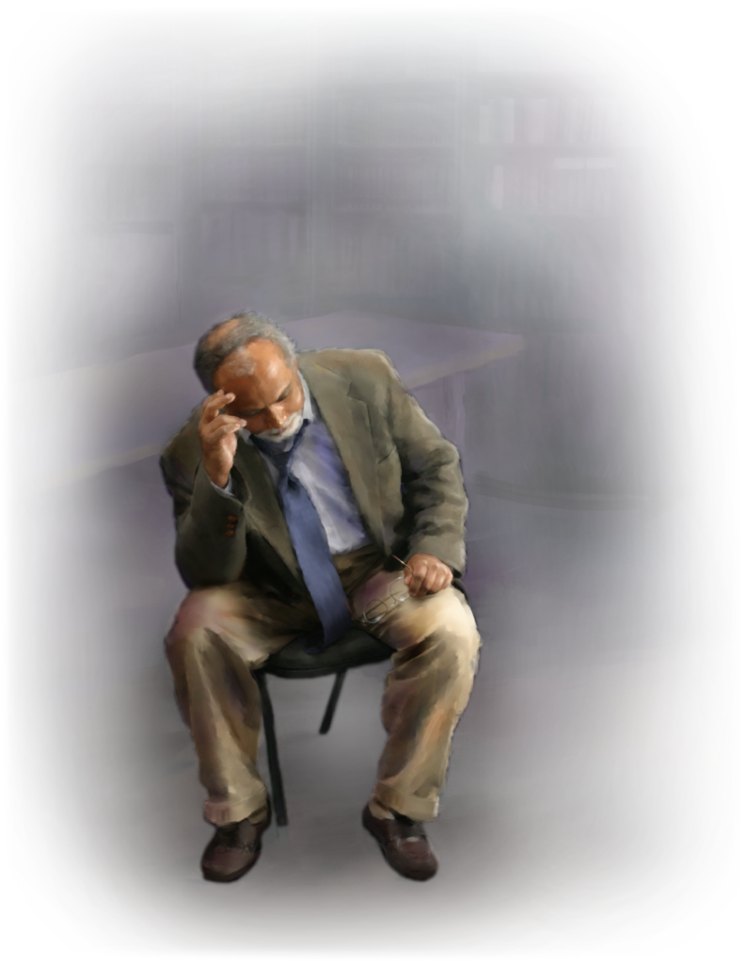
PROBLEMA DI E SEKI BRIBI

Slide 10


FRI DEI, NYUN MUN, SABAT DEI
“No meki no wan sma krutu yu fu meti, dringi noso fu wan fri dei noso a nyun mun noso sabat dei” (Kol.2:16)
Makandra nanga besnij,tra sani ben de di ben tya difrenti mindri Dyu nanga Hijden:kerki sani nanga fesa dei.
Pawles ben poti a meine fu besnij krin kba. Now nanga a taki “no meki" , Pawles e sori san a ben bedoi dati a“skrifi"(fu den kebot fu den fesa) no ben de wan musu moro fu kisi a sargi libi( sobu fu hori den fesa nanga den gebroiki disi, di Yeises ben meki kon tru ,di a dede na a kroisi.( Mat.27:51,Kol.2:16).
A gersi Pawles ben leisi Hoseiya 2:11 fu broko a heri sistema fu Santa presi na pikin moni . Disi wan taki dati den sabbat di a tya kon na fesi ben de seibi sabat di ben gwenti fu hori( hori a wasi sortu dei fu a wiki den ben sa fadon) , sobu den no ben de a sabat fu a dei di e meki seibi ( di ben de ini a bigi komandi fu den 10, di de gi alasma, Dyu nanga Hijden).

Slide 11


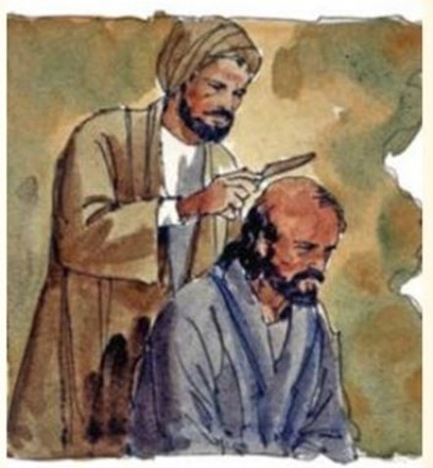

KEBOT FU SMA
“Den kebot disi , di abi fundamenti na libisma reigel nanga leri, e sori tapu sani di sa kmoto te den yuru doro” (Kol. 2 :22)
Den falsi leriman,tapu san Pawles e sori difrenti leisi ini a brifi disi,ben de Dyu di ben leri dati a ben de fanowdu fu hori den kebot fu den Dyu fu kisi a sargi libi(Bosk. 15:1,5) Den kebot disi ben abi someni reigel di den rabi ben meki.
Meki wi luku fa Pawles ben denki. Ini dopu wi ben dede fu" den fundamenti fu grontapu" e'n kon libi fu Krestes. Efu wi tan broko wi ede , fu eksempre den pikin doti fu den reigel,dan wi tan libi ini a grontapi e'n wi e broko wi ede nanga sani di sa gwe te wi gebroiki den.( Kol.2:20-22).
Toku , Pawles e meki en krin dati, Dyu di gwenti den gwenti disi,di abi bun sani ini densrefi, ala di den no e yepi fu kenki a ati.( Kol.2:23).
Fu taki en syatu,na den leri di de ini a Wortu musu tyari wi – di na Gado srefi poti den- no a denki fu sma nanga en koni.

Slide 12

“A Kresten de leki wan sedre na tapu Libanon. Mi leisi dati a bon disi e du moro leki seni wan tu syatu rutu ini a fatu doti. Ai seni tranga rutu bun dipi ini a gron, ai go moro fara pe ai suku fu hori moro tranga ini a doti. Te a hebi winti e wai ai tan tnapu fu di den rutu frekti den srefi ini a gron leki kabel.
Na so a Kresten e sutu en rutu dipi ini Krestes. A abi bribi ini en Ferlusuman. A sabi ini suma ai bribi. A sabi fu tru dati Yeises na a boi fu Gado nanga Ferlusuman fu sondari…. Den rutu fu bribi e go bun dipi. Ekte kresten,leki a sedre fu Libanon, no e gro ini safu gron na loktu sei, ma a rutu in ini Gado, a go ini den ston priti fu den bergi ston.
”
EGW (Our High Calling, November 21)

